Slide 1
Bài 145
LUYỆN TẬP
(Sách giáo khoa Toán 3 - Tập hai- Trang 65)

Slide 2
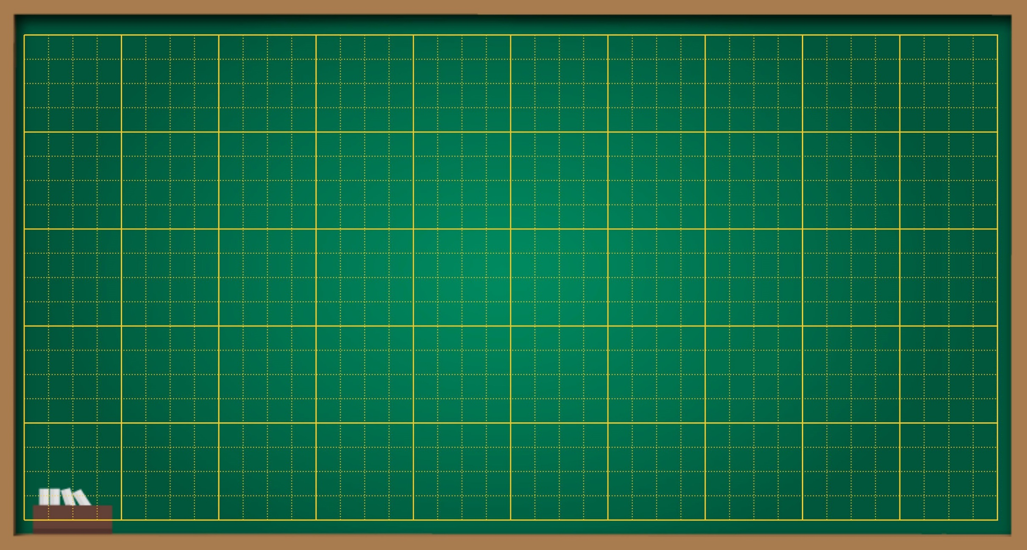
Thứ … ngày … tháng … năm ….
Bài 145
Luyện tập

Slide 4
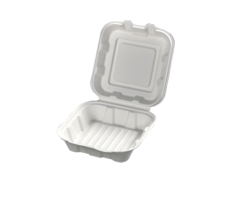
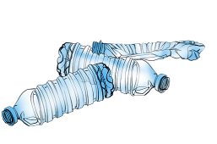
GIẢI CỨU TRƯỜNG HỌC
Trường học đang bị ô nhiễm bởi rác thải.
Em hãy giúp các bạn nhỏ dọn dẹp vệ sinh, làm sạch mái trường thân yêu bằng cách trả lời đúng các câu hỏi nhé!

Slide 5
GIẢI CỨU TRƯỜNG HỌC

Slide 6
Tính chu vi hình vuông có cạnh 20 cm.
A. 80 cm
B. 60 cm
C. 40 cm

Slide 7
Tính chu vi hình chữ nhật, biết chiều dài 3 cm và chiều rộng 7 cm.
A. 15 cm
B. 20 cm
C. 25 cm

Slide 8
Luyện tập

Slide 9
1. Tính chu vi
a) Hình tam giác có ba cạnh 5 cm, 6 cm, 7cm.
b) Hình chữ nhật có chiều dài 28 cm và chiều rộng 2 dm.
Bài giải:
a) Chu vi hình tam giác là:
5 + 6 +7 = 18 (cm)
Đáp số: 18 cm
b) Đổi 2 dm = 20 cm.
Chu vi hình chữ nhật là:
(28 + 20) x 2= 96 (cm)
Đáp số: 96 cm

Slide 10
Bài 2: Một khu đất có hình dạng như hình vẽ. Tính chu vi của khu đất đó.
Bài 2: Một khu đất có hình dạng như hình vẽ. Tính chu vi của khu đất đó.
Bài 2: Một khu đất có hình dạng như hình vẽ. Tính chu vi của khu đất đó.
Tóm tắt:
A
Khu đất hình chữ nhật:
Chiều rộng: 80 m
Chiều dài: 160 m
80 m
Tính chu vi khu đất:…..m?
Bài giải:
160 m
Chu vi khu đất là:
(160 + 80) x 2 = 480 (cm)
Đáp số: 480 cm

Slide 12
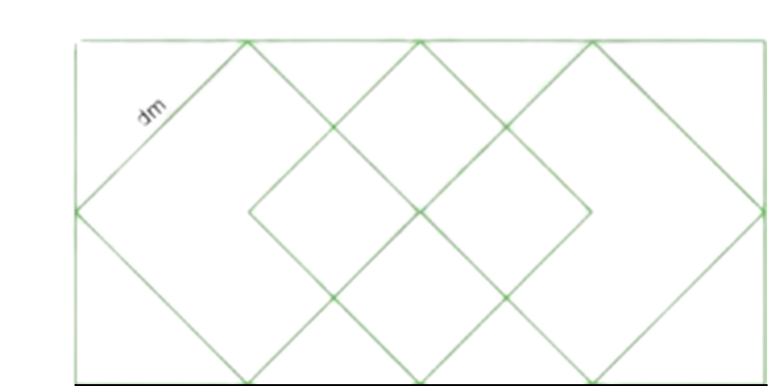
Bài 3: Số?
Chú thợ dùng những thanh sắt ghép thành hoa văn trang trí một cửa sổ như hình dưới đây:
Bạn gái chạm tay vào cốc nước nóng, bạn ấy sẽ rụt tay lại. Do tủy sống điều khiển rụt tay lại.
14 dm
5 dm
7 dm
Tổng chiều dài các thanh sắt cần dùng để ghép thành hoa văn trang trí cửa sổ trên là dm.
102
Bài giải:
Chu vi khung sắt hình vuông là:
(5 x 4) x 3 = 60 (dm)
Chu vi khung sắt hình chữ nhật là:
(14 + 7) x 2 = 42 (dm)
Tổng chiều dài các thanh sắt là:
60 + 42 = 102 (dm)
Đáp số: 102 dm

Slide 13
DẶN DÒ
1.
2.

Slide 14
Chúc các em học tốt

Slide 15
TẠM BIỆT VÀ
HẸN GẶP LẠI

